Slide 1
QUALITY INSPECTION REPORT
지퍼 (Zipper) 검사 결과 보고
지퍼 (Zipper) 표본 — 외관 검사상 특이 결함 없음
Inspection Date 2026.05.21 · AI Vision Inspection Agent

Slide 2
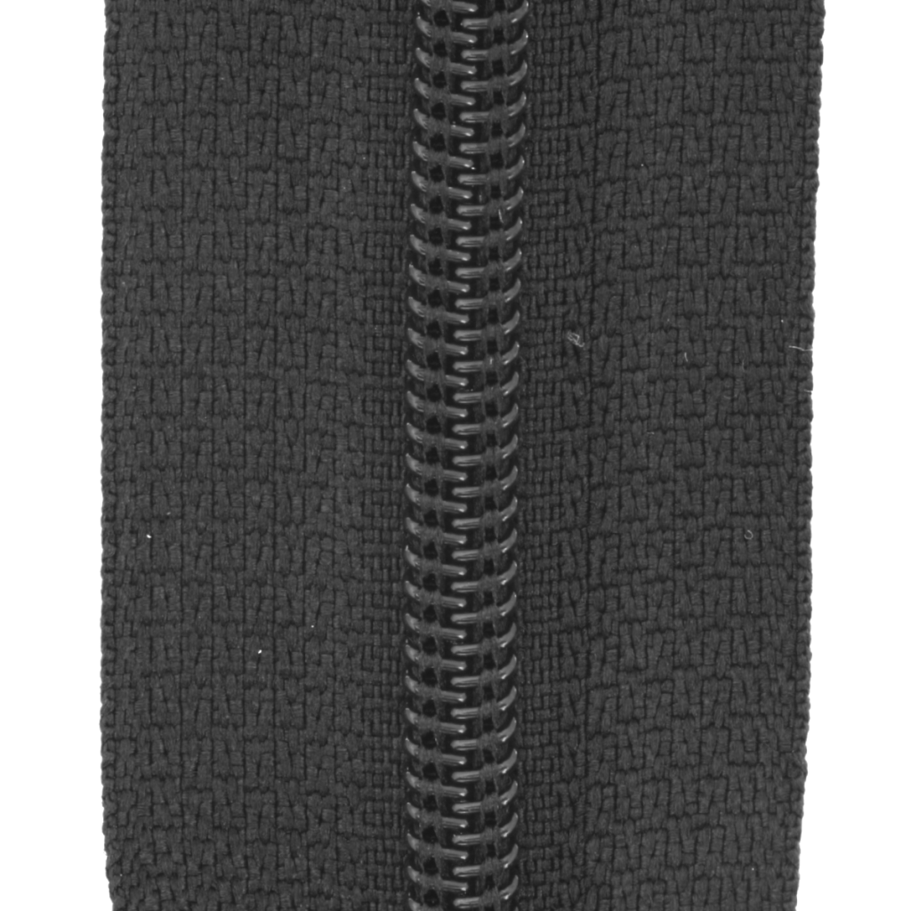
01 · INSPECTION SUMMARY
검사 요약
OVERALL SEVERITY
NONE
DEFECTS DETECTED
0
CONFIDENCE
85%
▲ 검사 이미지

Slide 3
02 · DEFECT DETAILS
결함 상세 분석
특이 결함이 검출되지 않았습니다

Slide 4
03 · ROOT CAUSE ANALYSIS
근본 원인 분석
웹 검색을 통해 자동 수집된 산업 표준 기반 분석
1
공정 요인
2
설비 요인
이빨(teeth) 사출 또는 부착 공정의 온도·압력 산포로 정렬 결함. 직물 테이프 짜기 공정에서 텐션 불균일로 폭 산포.
이빨 부착 다이 마모 또는 정렬 어긋남. 직조기의 셔틀 동작 불량으로 솔기 두께 차이.
3
재료 요인
4
환경 요인
원사·이빨 원재의 강도 산포. 코팅 도금 두께 불균일로 외관 차이. 슬라이더(pull) 도금 결함.
고온·고습 환경에서 직물 수축으로 이빨 간격 변화. 운반 중 마찰로 코팅 손상.

Slide 5
04 · RECOMMENDATIONS
권고 조치
01
동일 로트 정상 표본 데이터베이스에 추가 (학습용)
02
주기적 SPC 모니터링 유지
03
외관 외 기능 시험(필요 시) 병행
04
이빨 결손 자동 카운팅 비전 시스템 도입
05
직조기 텐션 센서 실시간 모니터링

Slide 6
05 · REFERENCES
참고 자료
산업 표준 · 본 검사 보고서의 근거 자료
INDUSTRY STANDARDS
WEB SOURCES
· BS EN 16732:2015 — Zipper 일반 요구사항 (BS3084 대체)
· ASTM D2061 — 지퍼 강도 시험
· ASTM B117 — 부식 시험 (염수분무, 금속 이빨 도금)
· ISO 22774 — 내구 사이클 시험
· ISO 2859-1 — AQL 샘플링 (Critical/Major/Minor)
· ASTM D3990-12 — 직물 결함 용어 표준
[01] https://www.slikzips.com/testing-standards
[02] https://tetrainspection.com/textile-garment-inspection/
[03] https://webstore.ansi.org/standards/astm/astmd206103
[04] https://lenzip.com/how-to-read-zipper-spec-sheets/

